Slide 1
Алгебра
7 сынып
I тоқсан

Slide 2
НАТУРАЛ
КӨРСЕТКІШТІ ДӘРЕЖЕ
ЖӘНЕ ОНЫҢ ҚАСИЕТІ

Slide 3
Бүгінгі сабақта:
натурал көрсеткішті дәреже анықтамасын және оның қасиеттерін меңгересіздер

Slide 4
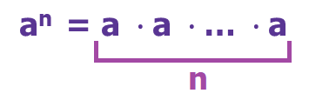
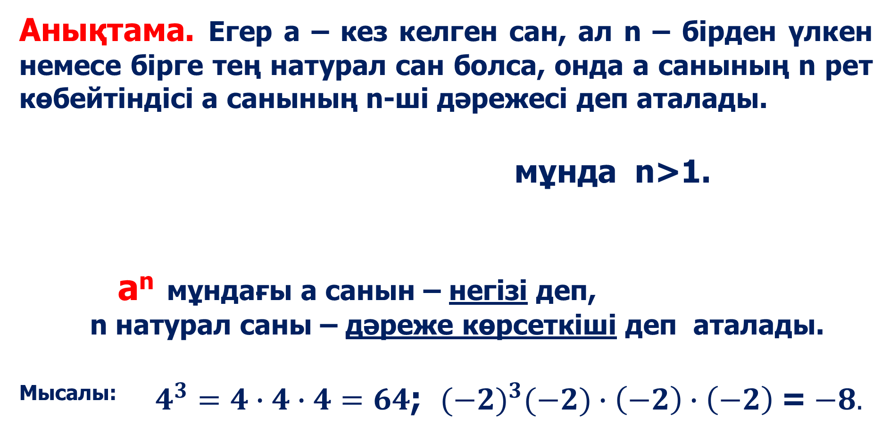
НАТУРАЛ КӨРСЕТКІШТІ ДӘРЕЖЕ
Анықтама. Егер а – кез келген сан, ал n – бірден үлкен немесе бірге тең натурал сан болса, онда а санының n рет көбейтіндісі а санының n-ші дәрежесі деп аталады.
мұнда n>1.
а^{n} мұндағы а санын – негізі деп,
n натурал саны – дәреже көрсеткіші деп аталады.
^{Мысалы:} $4^{3}=4∙4∙4=64$; ${(−2)}^{3}(−2)∙\left(−2\right)∙\left(−2\right)$=$−8.$

Slide 5
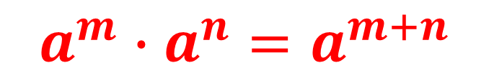
ҚАСИЕТТЕРІ:
ДӘРЕЖЕЛЕРДІ КӨБЕЙТУ
$$a^{m}∙a^{n}=a^{m+n}$$
Негіздері бірдей дәрежелерді көбейткенде олардың дәреже көрсеткіштерін қосып, негізін өзгеріссіз қалдырамыз.
Мысалы: ${ m}^{3}∙m^{5}=m^{3+5}=m^{8}.$

Slide 6
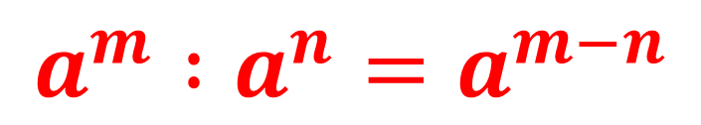

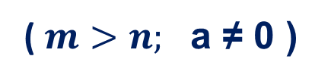
ДӘРЕЖЕЛЕРДІ БӨЛУ
$$a^{m} :a^{n}=a^{m−n}$$
($m>n;$ а ≠ 0 )
Негіздері бірдей дәрежелерді бөлгенде бөлінгіштің дәреже көрсеткішінен бөлгіштің дәреже көрсеткішін азайтып, негізін өзгеріссіз қалдырамыз.
Мысалы: ${ k}^{5}:k^{2}={k^{ 5−2}=k}^{3}.$

Slide 7
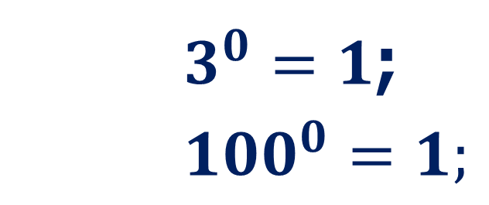


Нөлден өзге а санының 0 дәрежесі 1-ге тең.
$a^{0}=1$ (а$≠0$)
Мысалы:
$3^{0}=1$;
$${100}^{0}=1;$$
$${(−15)}^{0}=1;$$
$${(−1)}^{0}=1.$$

Slide 8
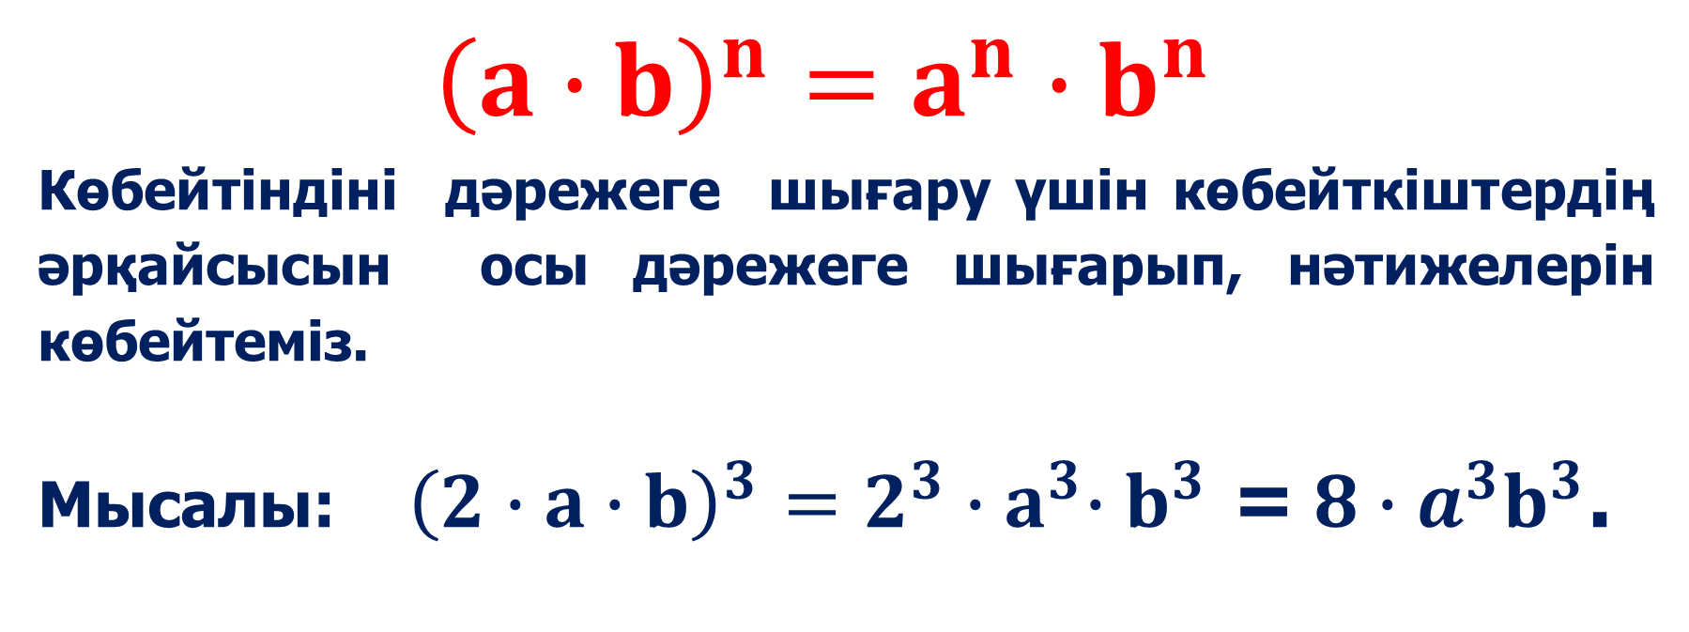
КӨБЕЙТІНДІНІ ДӘРЕЖЕГЕ ШЫҒАРУ
$${\left(a∙b\right)}^{n}=a^{n}{∙b}^{n}$$
Көбейтіндіні дәрежеге шығару үшін көбейткіштердің әрқайсысын осы дәрежеге шығарып, нәтижелерін көбейтеміз.
Мысалы: ${\left(2∙a∙b\right)}^{3}=2^{3}{∙a}^{3}{∙b}^{3}$ =$8∙{a^{3}b}^{3}$.

Slide 9
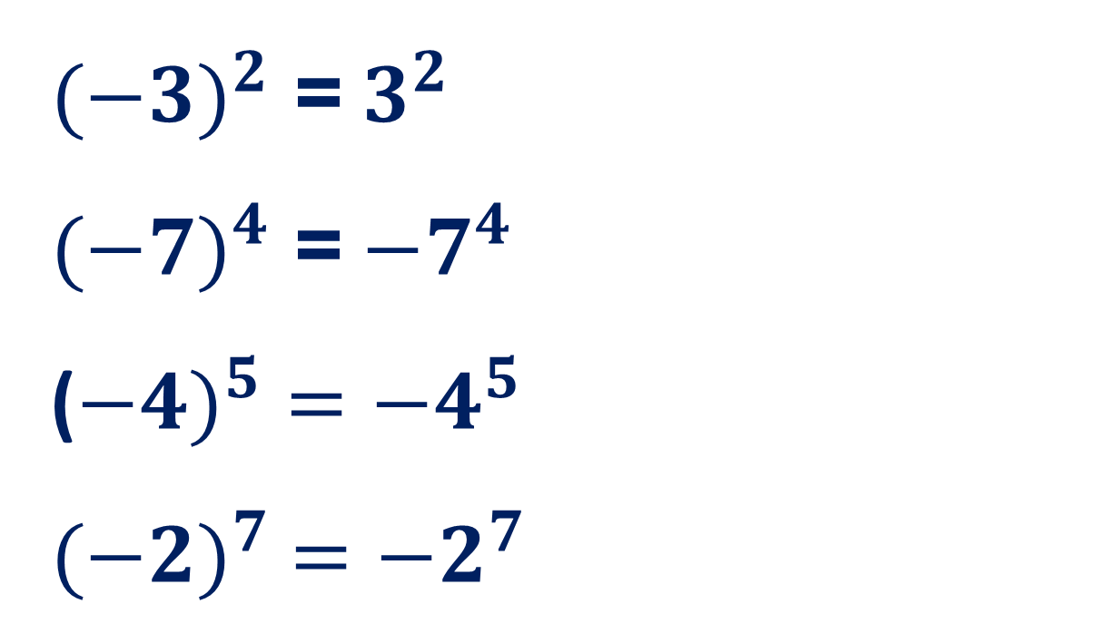
Теріс санның жұп дәрежесі – оң сан, ал теріс санның тақ дәрежесі – теріс сан болады.
$(−{3)}^{2}$ =${ 3}^{2}$
$(−{7)}^{4}$ =${ −7}^{4}$
($−{4)}^{5}={−4}^{5}$ ${(−2)}^{7} =−2^{7}$

Slide 10
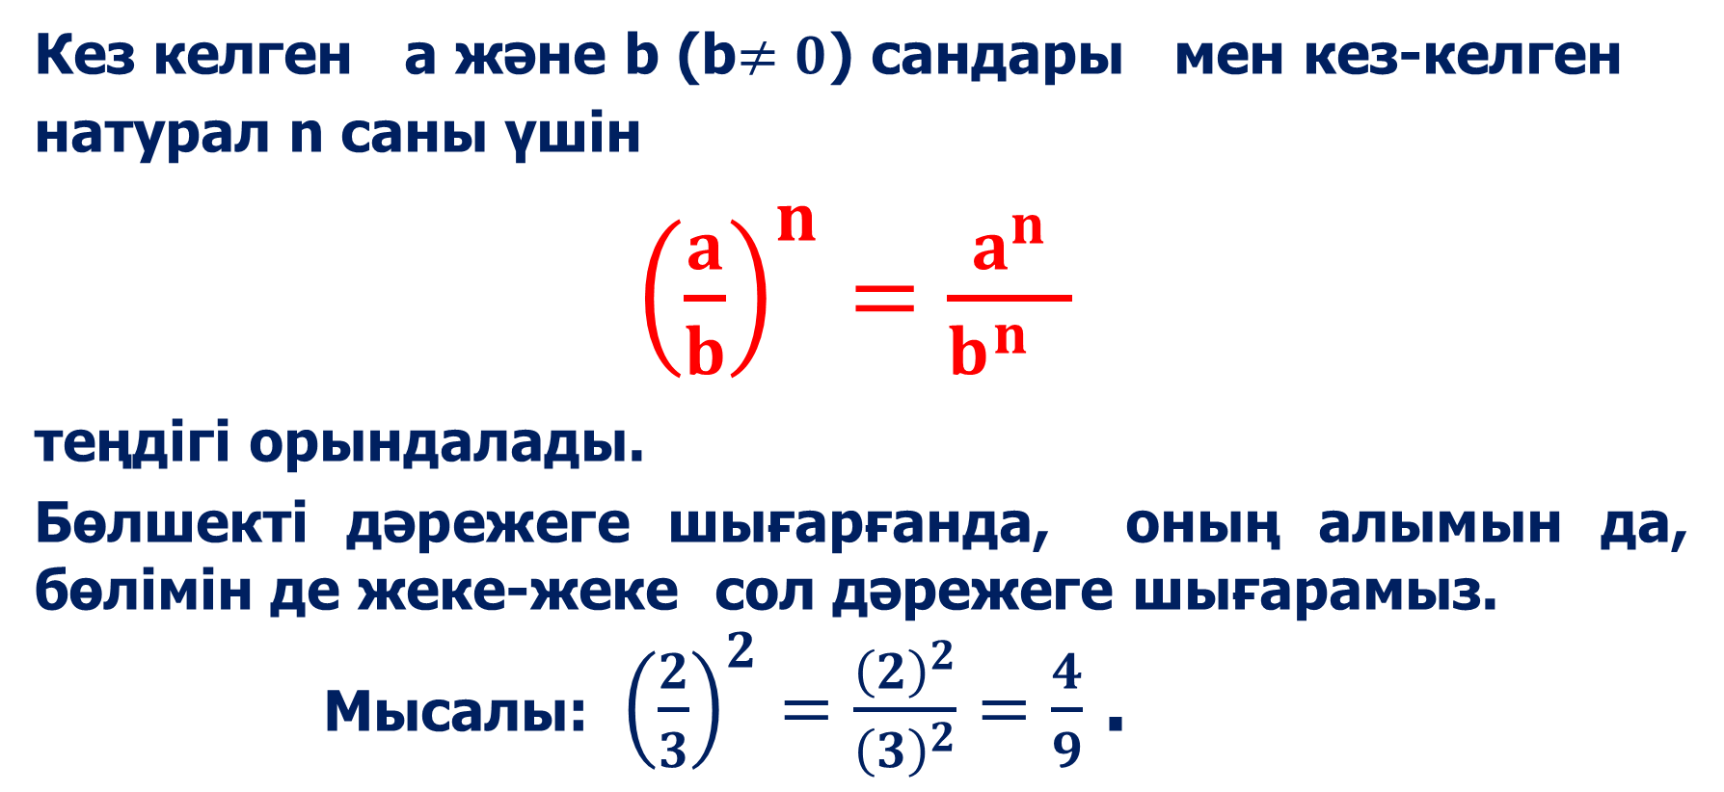
БӨЛШЕКТІ ДӘРЕЖЕГЕ ШЫҒАРУ
Кез келген а және b (b$≠0$) сандары мен кез-келген натурал n саны үшін
${\left(\frac{a}{b}\right)}^{n}=\frac{a^{n}}{b^{n } }$
теңдігі орындалады.
Бөлшекті дәрежеге шығарғанда, оның алымын да, бөлімін де жеке-жеке сол дәрежеге шығарамыз.
Мысалы: ${\left(\frac{2}{3}\right)}^{2}=\frac{{\left(2\right)}^{2}}{{\left(3\right)}^{2}}=\frac{4}{9}$ .

Slide 11
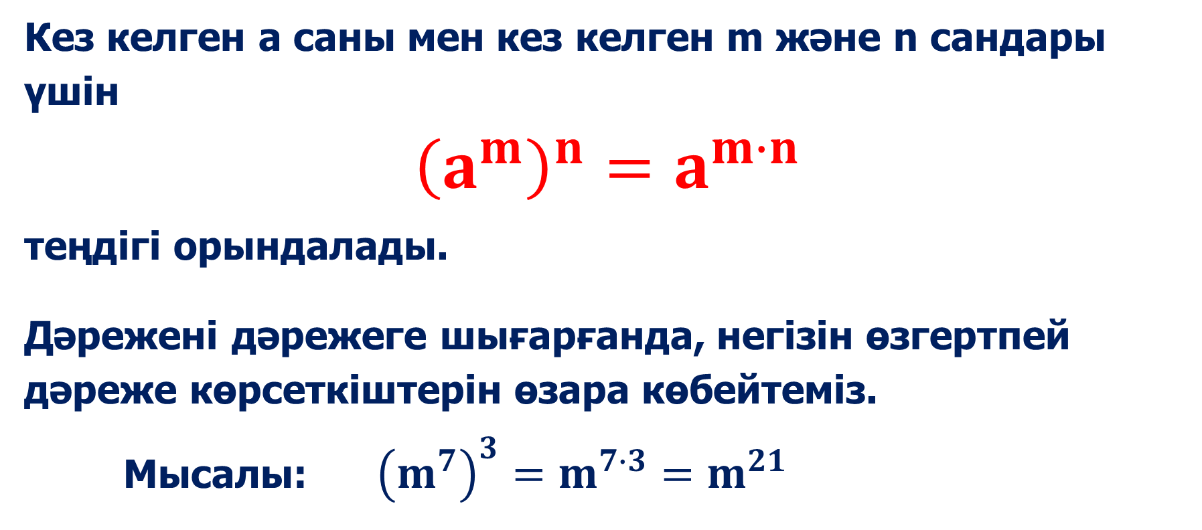
ДӘРЕЖЕНІ ДӘРЕЖЕГЕ ШЫҒАРУ
Кез келген а саны мен кез келген m және n сандары үшін
${\left(a^{m}\right)}^{n}=a^{m∙n}$
теңдігі орындалады.
Дәрежені дәрежеге шығарғанда, негізін өзгертпей дәреже көрсеткіштерін өзара көбейтеміз.
Мысалы: ${\left(m^{7}\right)}^{3}=m^{7∙3}=m^{21}$

Slide 12
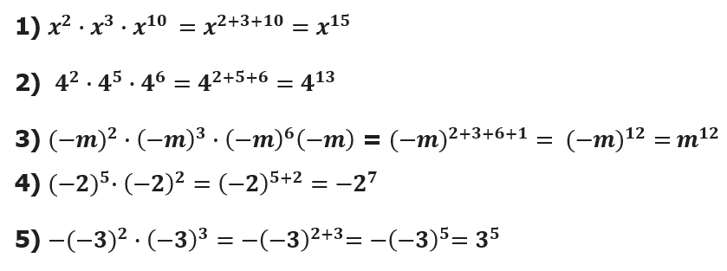
ТАПСЫРМА
Көбейтіндіні дәреже түрінде жазыңыздар:

Slide 13
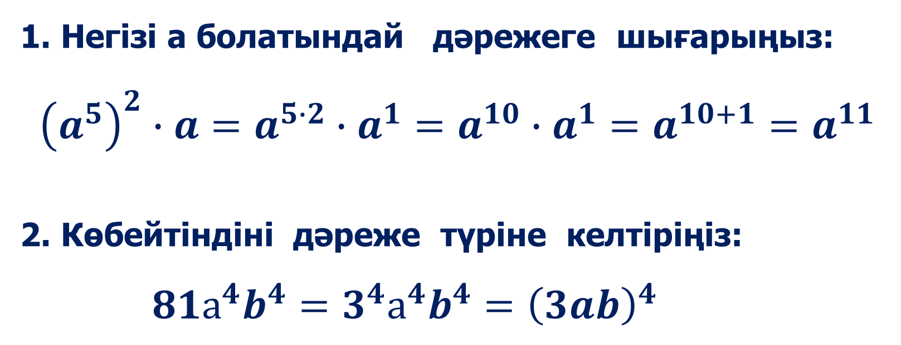
ТАПСЫРМАЛАР
1. Негізі а болатындай дәрежеге шығарыңыз:
${\left(a^{5}\right)}^{2}∙a=a^{5∙2}∙a^{1}=a^{10}∙a^{1}={a^{10+1}=a}^{11}$
2. Көбейтіндіні дәреже түріне келтіріңіз:
$81а^{4}b^{4}={3^{4}а}^{4}b^{4}={\left(3ab\right)}^{4}$

Slide 14
Қорытынды
натурал көрсеткішті дәреже анықтамасын және оның қасиеттерін меңгердіңіздер

